Slide 1
Формирование элементарных математических представлений у детей с интеллектуальной недостаточностью в игровой деятельности
Презентация Старченко Елены Владимировны ГСКОУ школа 46 (центр РиМ)

Slide 2
Формирование элементарных математических представлений – основа любого обучения, поскольку именно математика является фундаментом мышления.

Slide 3
Под элементарными математическими представлениями подразумеваются представления:
1.О совокупности и множестве, т.е. выделение одного объекта (один-много), сходных признаков объектов (по форме, цвету, размерам)
2.О сравнении объектов (например: один - много, широкий - узкий, много - мало)
3.О форме объектов плоской фигуры ( квадрат, круг, треугольник) и объемной фигуры (шар, куб)
4.О пространстве ( далеко-близко, право-лево, высоко-низко, а также в школе, на улице)
5.О времени ( время года, время суток, вчера, завтра)

Slide 4
А также представления:
1.О цифре и числе (цифры от 0 до 9, числа от 1 до 100)
2.О порядковом счете ( прямом и обратном)
3.О математических действиях (сложение, вычитание, умножение, деление)

Slide 5
Порядок освоения элементарных математических знаний
1.Отличие основных признаков от второстепенных
2.Сравнение по форме, цвету, размерам, расположению, длительности
3.Понятие о количестве, цифре и числе
4.Умение считать и выполнять математические действия

Slide 6
Методика игрового математического развития включает: 1.формирование дочисловых представлений
1.Сначала привлечение к различным объемным предметам и их признакам (форме, цвету, величине) и практические игры с этими предметами (пирамидками с нанизыванием, кубиками, сортерами), затем игры с плоскими фигурами
2.Сначала сравнение (в играх) наложением плоских фигур и вложением объемных (игры в кубики с отверстиями, матрешки, пирамидки со складывающимися цилиндрами и призмами), затем сравнение при рассматривании плоских и объемных предметов

Slide 7
3.Сначала ориентировка в пространстве предполагает определение местонахождения предмета (сверху, снизу, спереди, сзади, внутри) в игре с кубиками и конструкторами, затем справа, слева, на нижней полке и т.д.
4.Ориентировка во времени предполагает сначала определение времени года, времени суток, времени приема пищи, учебного времени (урок, перемена, четверть, каникулы), затем более точное определение времени (после первого урока, после обеда, в 12 часов)

Slide 8
2.Формирование числовых математических представлений в игровой деятельности
1.Понятие о количестве предполагает сначала сравнение один-много, затем выделение одного из множества, сложение много по одному, понятие о множественном числе (цветок-цветы, дерево -деревья) в играх с предметами и картинками.
2.Понятие о цифре и числе предполагает сначала освоение цифр от 0 до 9 и соответствующих им чисел в играх с предметами (кубиками, палочками), затем играх с картинками и лото.
3.Умение считать предполагает сначала порядковый счет и присчитывание, затем выполнение математических действий с числами в играх с предметами и настольных играх.

Slide 9
Элементарные математические представления в трудах педагогов 17 века
Еще в 17 веке в трудах И.Г.Песталоцци, Я.А.Коменского и Ф.Фребеля были определены основные принципы формирования элементарных математических представлений:
1. раннее (дошкольное) начало через речь педагога и совместную игровую и практическую деятельность
2. постепенность, последовательность, связность
3. направление развития от ощущений к абстрактным представлениям, от дочислового развития к числам и действиям с ними
4.индивидуальный подход (учет психической самобытности)

Slide 10
Современное математическое развитие
Все эти принципы справедливы и в настоящее время и применяются современными педагогами детского сада и начальной школы.
В последние годы (21 век) процесс обучения детей ускорился, стал более насыщенным, зрелищным. Этому способствовало появление развивающих игр , а также компьютеров в повседневной жизни.
Для современного обучения обычных детей стал характерен быстрый переход к числам и действиям, и дальнейшее математическое развитие через решение задач и примеров.

Slide 11
Особенности математического развития детей с интеллектуальной недостаточностью
Дети с интеллектуальной недостаточностью обладают системным нарушением процессов мышления , поэтому процесс их обучения математике меняется качественно. Игры и их практическое применение – основа коррекционной педагогики.
Игры с пирамидками, кубиками, сортерами используются для формирования дочисловых математических представлений.
Числовая математика опирается на практическую деятельность и игры с измерениям и:длины линейкой, объема - мерным стаканом и т.д.
Игры с запоминание цифр и их порядка полезны при запоминании адресов и телефонов, номеров.
Игры с калькулятором можно использовать для выполнения арифметических действий .

Slide 12
Особенности математического развития детей классов «Особый ребенок»
Для обучения детей классов «Особый ребенок» характерен индивидуальный подход.
Сначала нужно организовать процесс обучения через привлечение и удержание внимания даже для игр. Для этого использовались пробы на повторение какого-либо действия (делай так).
Затем нужно упорядочить процесс обучения по времени. Для этого использовалось расписание: коллективное и индивидуальное.
И лишь только затем можно использовать индивидуальные и коллективные игры и задания.

Slide 13
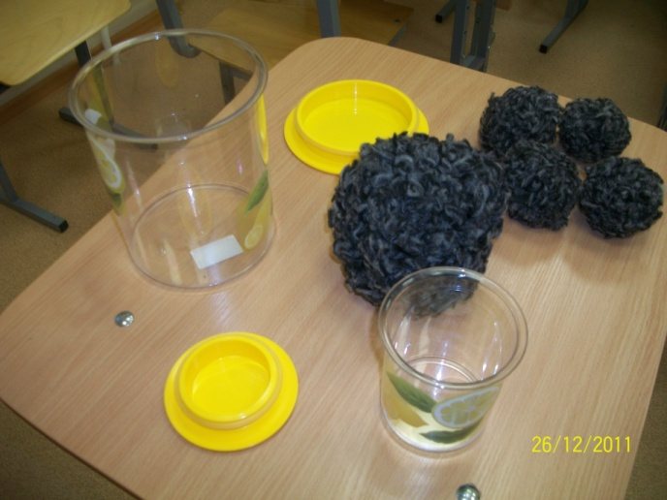
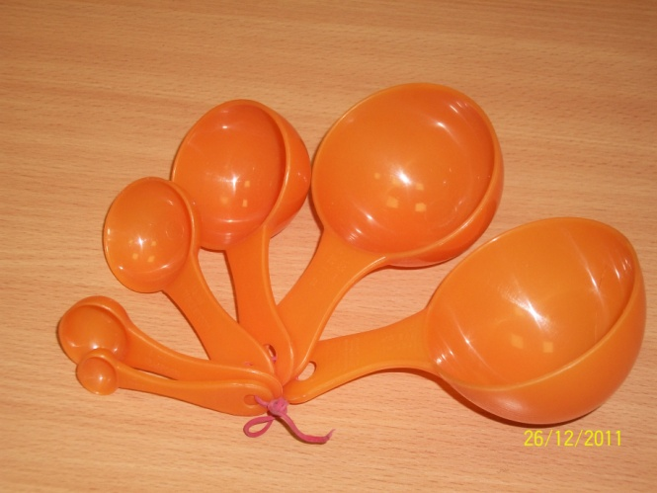
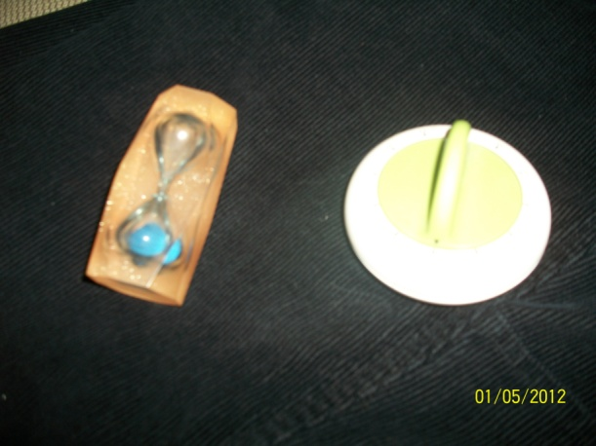
Игры и задания по математике из привычных вещей, придуманные для «Особых» детей
Для детей нашего класса мною были предложены объемные предметы для игр по математике

Slide 14
Настольные игры по математике для «Особых» детей
Для детей нашего класса использовались объемные игры для индивидуальных занятий: кубики, сортеры, пирамидки, а также лото с плоскими фигурами и картинками для индивидуальных занятий.
Для коллективных игр использовались лото и домино с картинками и цифрами.
Мною также были адаптированы для детей нашего класса настольные игры –соревнования по темам.

Slide 15
Заключение
Ученики в процессе игры в математические игры улучшили качество математических знаний, таким образом данный способ усвоения математических знаний является эффективным для наших детей.

